Slide 1
깡샘의
안드로이드
앱 프로그래밍
with 코틀린

Slide 2
05
코틀린의 유용한 기법
05-1 람다 함수와 고차함수
05-2 널 안전성

Slide 3
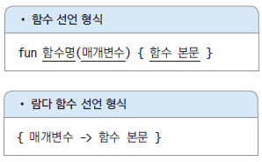
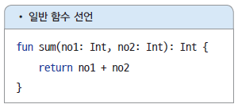

05-1 람다 함수와 고차함수
람다함수
  람다 함수는 익명 함수 정의 기법
  람다 함수 선언과 호출
    람다 함수는 fun 키워드를 이용하지 않으며 함수 이름이 없습니다.
    람다 함수는 { }로 표현합니다.
    { } 안에 화살표( -> )가 있으며 화살표 왼쪽은 매개변수, 오른쪽은 함수 본문입니다.
    함수의 반환값은 함수 본문의 마지막 표현식입니다.

Slide 4
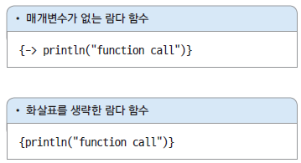
05-1 람다 함수와 고차함수
  매개변수 없는 람다 함수
    화살표 왼쪽이 매개변수를 정의하는 부분인데 매개변수가 없을 경우 비워 두거나 화살표까지 생략 가능

Slide 5
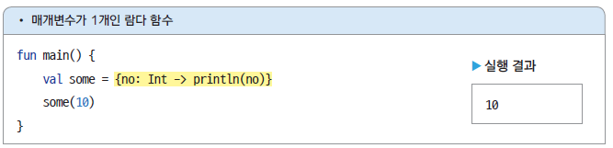
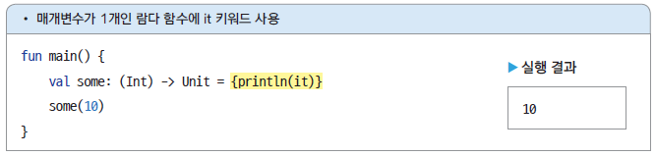
05-1 람다 함수와 고차함수
  매개변수가 1개인 람다 함수
    람다 함수의 매개변수가 1개일 때는 매개변수를 선언하지 않아도 it 키워드로 매개변수를 이용할 수 있습니다.

Slide 6


05-1 람다 함수와 고차함수
  매개변수가 1개인 람다 함수
    람다 함수에서 it을 이용해 매개 변수를 사용하는 것은 해당 매개 변수의 타입을 식별할 수 있을 때 만 가능

Slide 7

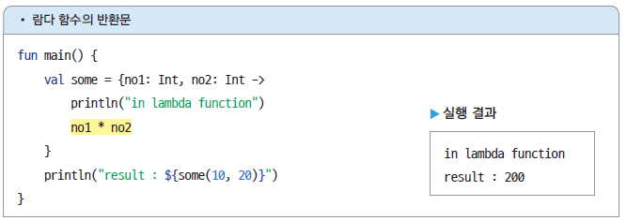
05-1 람다 함수와 고차함수
  람다 함수의 반환
    람다 함수에서는 return 문을 사용할 수 없습니다.
    람다 함수의 반환값은 본문에서 마지막 줄의 실행 결과입니다.

Slide 8
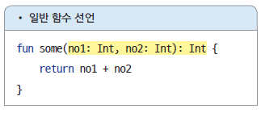
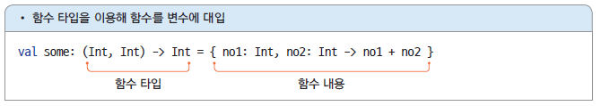
05-1 람다 함수와 고차함수
함수 타입과 고차 함수
  함수 타입 선언
    함수 타입이란 함수를 선언할 때 나타내는 매개변수와 반환 타입을 의미

Slide 9
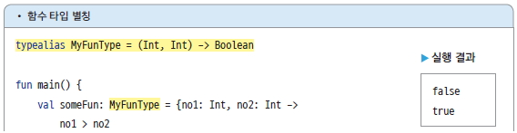
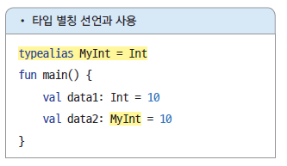

05-1 람다 함수와 고차함수
  타입 별칭 ― typealias
    typealias는 타입의 별칭을 선언하는 키워드

Slide 10
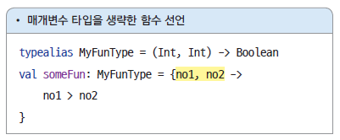
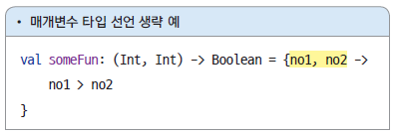
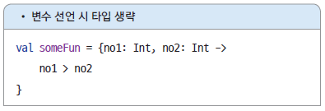
05-1 람다 함수와 고차함수
  매개변수 타입 생략
    매개변수의 타입을 유추할 수 있다면 타입 선언을 생략할 수 있습니다.

Slide 11
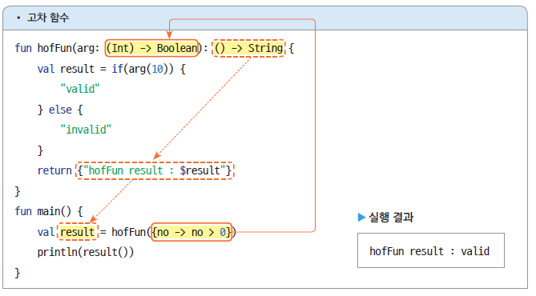
05-1 람다 함수와 고차함수
  고차 함수
    고차 함수란 함수를 매개변수로 전달받거나 반환하는 함수를 의미

Slide 12
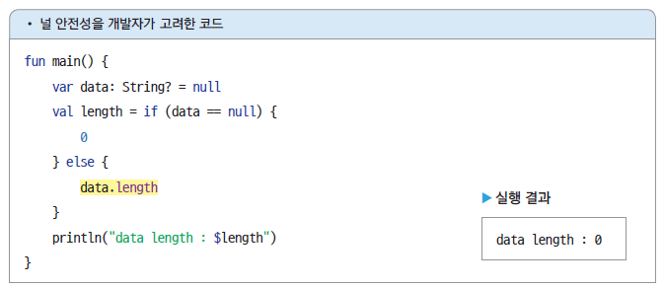
05-2 널 안전성
널 안전성이란?
  널(null)이란 객체가 선언되었지만 초기화되지 않은 상태를 의미
  널인 상태의 객체를 이용하면 널 포인트 예외(NullPointException)가 발생
  널 안정성이란 널 포인트 예외가 발생하지 않도록 코드를 작성하는 것

Slide 13
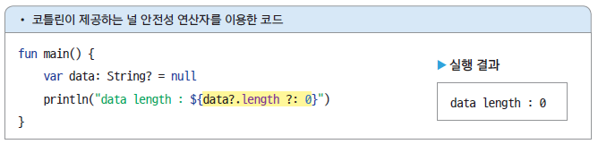
05-2 널 안전성
  프로그래밍 언어가 널 안전성을 지원한다는 것은 객체가 널인 상황에서 널 포인터 예외가 발생하지 않도록 연산자를 비롯해 여러 기법을 제공한다는 의미

Slide 14
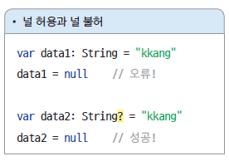
05-2 널 안전성
널 안전성 연산자
  널 허용 ― ? 연산자
    코틀린에서는 변수 타입을 널 허용과 널 불허로 구분

Slide 15
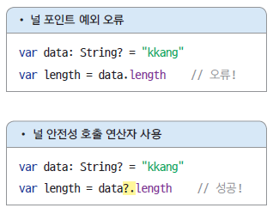
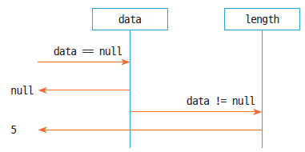
05-2 널 안전성
  널 안전성 호출 ― ?. 연산자
    널 허용으로 선언한 변수의 멤버에 접근할 때는 반드시 ?. 연산자를 이용해야 합니다.

Slide 16
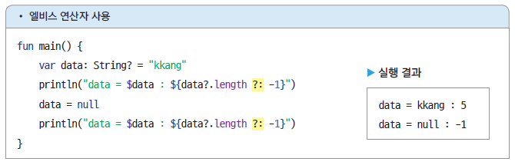
05-2 널 안전성
  엘비스 ― ?: 연산자
    널일 때 대입해야 하는 값이나 실행해야 하는 구문이 있는 경우 이용

Slide 17
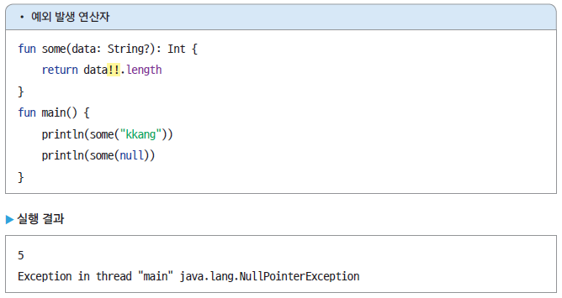
05-2 널 안전성
  예외 발생 ― !! 연산자
    객체가 널일 때 예외를 일으키는 연산자

Slide 18
감사합니다
단단히 마음먹고 떠난 사람은
산꼭대기에 도착할 수 있다.
산은 올라가는 사람에게만 정복된다.
윌리엄 셰익스피어
William Shakespeare

